Slide 1
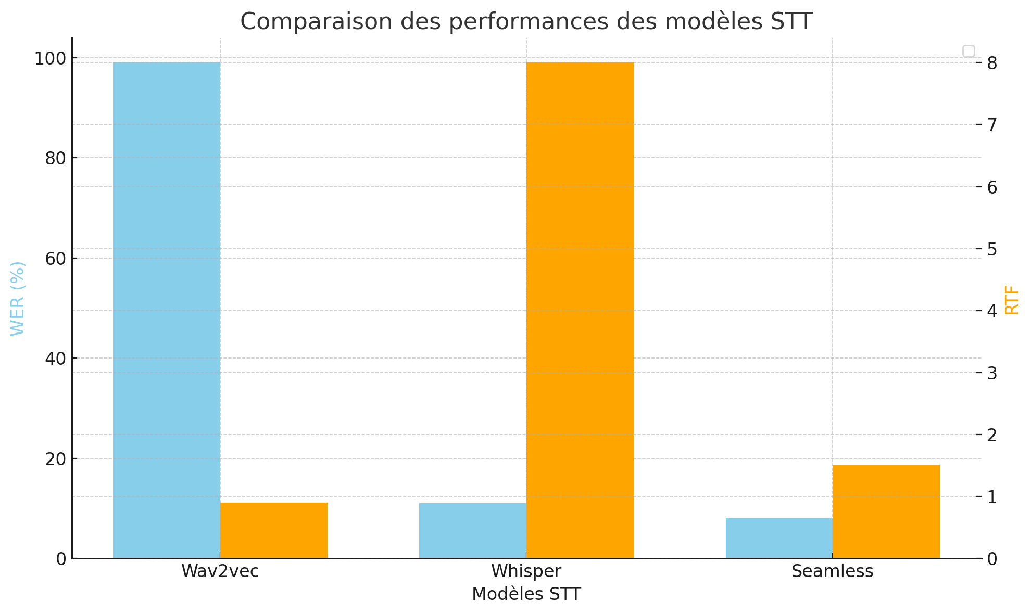


Auteurs / Affiliation : BEAUMELLE Valentin, BODIN Simon, DORE Mouhamed, GARCIA PEREZ Julien, LEQUEUX Lisa, ORCIVAL Julie
ISIS, École d’Ingénieurs (INSA), Castres, France
Commanditaire(s) : CPTS ECEGEC
CPTS - IA accès aux soins
Résumé : Développement d'une solution d’IA open source pour automatiser la transcription des consultations médicales et optimiser le temps des professionnels de santé.
Mots-clés : IA, reconnaissance vocale, STT, médecine générale, transcription automatique.
Contexte
Le territoire de la CPTS ECEGEC fait face à un manque de professionnels de santé et à un vieillissement de la population. Le temps administratif empiète sur le temps médical. L’objectif est d’optimiser ce dernier via une application STT automatisant la rédaction des consultations.
Analyse et spécification du besoin
- Public visé : médecins généralistes
- Problème : surcharge administrative
- Besoin identifié : transcription fiable et rapide des consultations
- Outils utilisés : SWOT, WBS, analyse des risques
- Attentes : précision, confidentialité, intégration simple
Conception fonctionnelle et environnement technique
- Modèles testés : Whisper, Wav2Vec, Seamless
- Technologies choisies :
- Backend : Flask
- Frontend : Vue.js
- Développement : Python (PyTorch, TorchAudio)
- Modèle IA retenu : Seamless
- Environnement : hébergement HDS, GPU requis
Principaux résultats
Seamless a donné les meilleurs résultats avec un WER de 8% et un RTF raisonnable (1.5)
Conclusions et perspectives
Gain de temps significatif pour les praticiens
Amélioration potentielle du suivi médical
À venir :
- Transcription en temps réel
- Reconnaissance des interlocuteurs
- Intégration en SaaS pour d’autres CPTS
Partenaires :

